Slide 1


HỌC NỮA, HỌC MÃI
BÀI GIẢNG
V
Â
T
L
Ý
9

Slide 2
KIỂM TRA BÀI CŨ
HS₁: Khi đặt vào hai đầu dây dẫn một HĐT là 20V thì CĐDĐ chạy qua nó là 0,5A
Tính điện trở của dây dẫn
b.Nếu tăng HĐT thêm 5V thì lúc đó CĐDĐ chạy qua dây dẫn là bao nhiêu?
HS₂: Cho mạch điện như hình vẽ.Biết ampe kế chỉ 0,8A hiệu điện thế đặt vào hai đầu dây dẫn là 4V
Tính điện trở R
b. Để ampe kế chỉ 1,2A thì HĐT phải tăng thêm bao nhiêu?
R
A
A
B
+
-

Slide 3
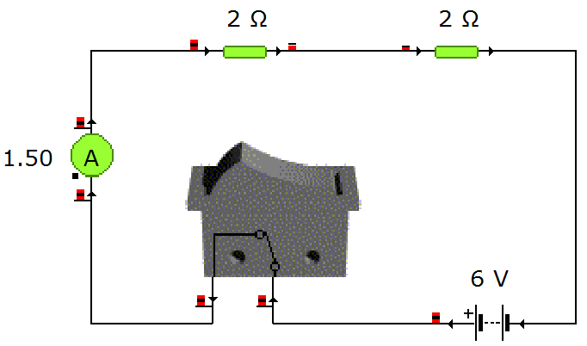


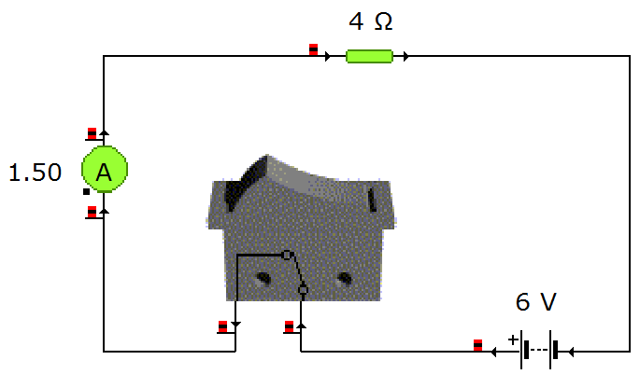
R₁
R₂
Liệu ta có thể thay thế 2 điện trở mắc nối tiếp bằng một điện trở để dòng điện chạy qua mạch không thay đổi?
? Ω
R
R_{tđ}

Slide 4

BÀI 4
ĐOẠN MẠCH NỐI TIẾP

Slide 5
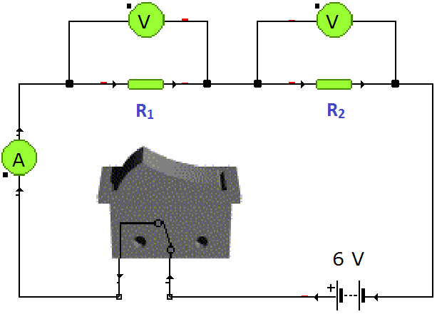
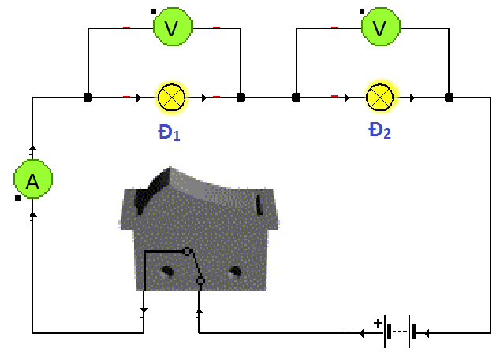
I. Cường độ dòng điện và hiệu điện thế trong đoạn mạch nối tiếp:
1. Nhớ lại kiến thức lớp 7:
Trong đoạn mạch gồm 2 bóng đèn mắc nối tiếp:
I₁
I₁
I₂
I₂
I
I

Slide 6
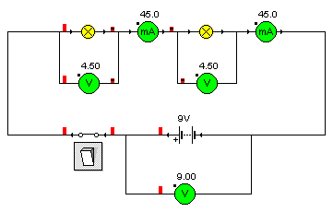

Slide 7

Kết luận :
Trong đoạn mạch nối tiếp:
Cường độ dòng điện có giá trị như nhau tại mọi điểm I = I₁ = I₂
Hiệu điện thế giữa hai đầu đoạn mạch bằng tổng các hiệu điện thế trên mỗi đèn U = U₁ + U₂

Slide 8

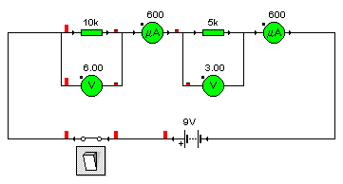
2.Đoạn mạch gồm 2 điện trở mắc nối tiếp

Slide 9

C2: Hãy chứng minh rằng, đối với đoạn mạch gồm hai điện trở R₁, R₂ mắc nối tiếp, HĐT giữa hai đầu mỗi điện trở tỉ lệ thuận với điện trở đó.
Do R₁nối tiếp R₂ nên theo (1) ta có:
I = I₁ = I₂
Theo ĐL Ôm ta có:
U₁
R₁
Suy ra:
(3)
U₂
R₂

Slide 10

II.ĐIỆN TRỞ TƯƠNG ĐƯƠNG CỦA ĐOẠN MẠCH NỐI TIẾP
Kết luận :
Hiệu điện thế giữa hai đầu mỗi điện trở tỉ lệ thuận với điện trở đó
U₁
R₁
U₂
R₂
1. Điện trở tương đương:
Điện trở tương đương (R_{tđ}) là một điện trở có thể thay thế cho các điện trở sao cho với cùng 1 hiệu điện thế thì dòng điện chạy qua đoạn mạch vẫn có giá trị như trước.

Slide 11

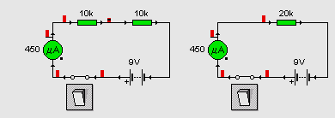
2. Công thức tính điện trở tương đương của đoạn mạch gồm hai điện trở mắc nối tiếp
C₃: Hãy chứng minh R_{tđ} = R₁ + R₂
Giải Ta có: U = U₁ + U₂ = I₁R₁ + I₂R₂
Vì I = I₁ = I₂ nên R = R₁ + R₂
3. Thí nghiệm kiểm tra
Mắc mạch điện theo h 4.1; h 4.2 để kiểm tra lại công thức?
Hình 4.1
Hình 4.2

Slide 12


4. Kết luận:
nối tiếp
Đoạn mạch gồm hai điện trở mắc ...............có điện trở tương đương bằng ………………………………
tổng các điện trở thành phần
Chú ý: SGK trang 12
III. VẬN DỤNG
C4
Cho mạch điện như sơ đồ hình 4.2
+ Khi công tác K mở, 2 đèn có hoạt động không? Vì sao?
+ Khi công tác K đóng, cầu chì bị đứt, 2 đèn có hoạt động không? Vì sao?
+ Khi công tác K đóng, dây tóc bóng đèn Đ₁ bị đứt, đèn Đ₂ có hoạt động không? Vì sao?

Slide 13

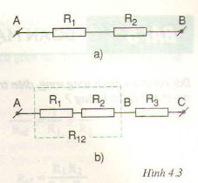
Trong mạch điện mắc nối tiếp các dụng cụ điện nếu 1 dụng cụ điện bị hỏng làm mạch điện hở thì các dụng cụ điện còn lại sẽ không hoạt động.
C5
Cho 2 điện trở R₁ = R₂ = 20Ω được mắc như sơ đồ hình 4.3a
a) Tính điện trở tương đương của đoạn mạch đó.
b) Mắc thêm R₃ = 20Ω vào đoạn mạch thì điện trở tương đương của đoạn mạch mới là bao nhiêu? So sánh điện trở đó với mỗi điện trở thành phần?
Trả lời:a,Điện trở tương đương của đoạn mạch a:
R_{tđ} = R₁ + R₂ = 20 + 20 = 40Ω
b) Điện trở tương đương của đoạn mạch b:
R_{tđ} = R₁ + R₂ + R₃ = 20 + 20 + 20 = 60Ω
R_{tđ} của đoạn mạch b lớn gấp 3 lần các điện trở thành phần.

Slide 14

*Mở rộng cho đoạn mạch gồm n điệ trở mắc nối tiếp:
Bài tập 1
Đặt hiệu điện thế U = 12V vào hai đầu đoạn mạch gồm điện trở R₁ = 40Ω và R₂ = 80Ω mắc nối tiếp. Hỏi cường độ dòng điện chạy qua đoạn mạch này là bao nhiêu?
A. 0,1A B. 0,15A C. 0,25A D. 0,3A

Slide 15

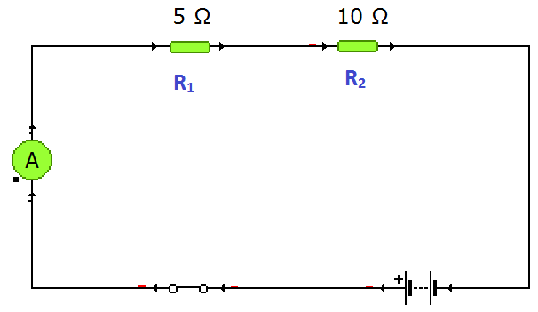
Bài tập 2
Hai điện trở R₁ , R₂ và ampe kế được mắc nối tiếp với nhau vào hai điểm A, B.
Vẽ sơ đồ mạch điện trên.
Cho R₁ = 5Ω, R₂ = 10Ω, ampe kế chỉ 0,2A. Tính hiệu điện thế giữa hai đầu mỗi điện trở và hiệu điện thế ở hai đầu đoạn mạch.
0,2 A
A B

Slide 16

Tóm tắt
R₁ = 5Ώ
R₂ = 10Ω
I = 0,2A
U₁ = ? (V)
U₂ = ? (V)
U_{AB} = ? (V)
0,2 A
A B
Giải
Hiệu điện thế hai đầu mỗi điện trở:
Do mạch mắc nối tiếp nên ta có: I = I₁ = I₂ = 0,2A
Hiệu điện thế hai đầu đoạn mạch:

Slide 17
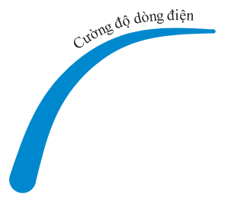




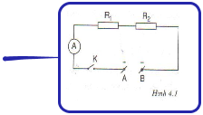






Slide 18

Câu 1: Kết luận nào sau đây là đúng khi nói về hiệu điện thế giữa hai đầu đoạn mạch mắc nối tiếp?
Trong đoạn mạch mắc nối tiếp, hiệu điện thế giữa hai đầu đoạn mạch:
A. bằng hiệu điện thế giữa hai đầu mỗi điện trở thành phần.
B. bằng tổng hiệu điện thế giữa hai đầu mỗi điện trở thành phần.
C. bằng các hiệu điện thế giữa hai đầu mỗi điện trở thành phần.
D. luôn nhỏ hơn tổng các hiệu điện thế giữa hai đầu mỗi điện trở thành phần.

Slide 19

Câu 2: Cho đoạn mạch gồm điện trở R₁ mắc nối tiếp với điện trở R₂ mắc vào mạch điện. Gọi I, I₁, I₂ lần lượt là cường độ dòng điện của toàn mạch, cường độ dòng điện qua R₁, R₂. Biểu thức nào sau đây đúng?
A. I = I₁ = I₂
B. I = I₁ + I₂
C. I ≠ I₁ = I₂
D. I₁ ≠ I₂

Slide 20

Câu 3: Đặt một hiệu điện thế U_{AB} vào hai đầu đoạn mạch gồm hai điện trở R₁ và R₂ mắc nối tiếp. Hiệu điện thế giữa hai đầu mỗi điện trở tương ứng là U₁, U₂. Hệ thức nào sau đây là không đúng?
A. R_{AB} = R₁ + R₂
B. I_{AB} = I₁ = I₂
C.
D. U_{AB} = U₁ + U₂

Slide 21

Câu 4: Cho hai điện trở R₁ và R₂, biết R₂ = 3R₁ và R₁ = 15 Ω . Khi mắc hai điện trở này nối tiếp vào hai điểm có hiệu điện thế 120V thì dòng điện chạy qua nó có cường độ là:
A. 2A
B. 2,5A
C. 4A
D. 0,4A
Ta có R₂ = 3R₁ = 3.15 = 45 Ω
Điện trở mạch là: R = R₁+R₂ =15+45 = 60 Ω
Cường độ dòng điện là:

Slide 22


Học thuộc phần ghi chép bài học.
Đọc phần “Có thể em chưa biết”.
Hoàn thành các bài tập 4.2,4.3,4.4,4.5 SBT
Đọc kỹ trước nội dung bài: “Đoạn mạch song song”

